Slide 1




Khởi động

Slide 2

Trò chơi Truyền tin
Chia lớp thành 4 đội . Mỗi đội 5-7 HS (Đứng dậy tại chỗ theo hàng dọc)
Quản trò phát cho người đầu tiên của mỗi đội 1 mảnh giấy ghi 1 câu nói
Người đầu tiên nói thầm vào tai người thứ 2, người thứ 2 nói thầm vào tai người thứ 3, lần lượt cho đến hết
Người cuối cùng của 4 đội lên bảng ghi lại câu nói mình nghe được.
Đội ghi đúng sẽ chiến thắng

Slide 3

1. Để trở thành người thắng cuộc, các thành viên tham gia trò chơi cần tuân thủ điều gì?
Em rút ra bài học gì từ trò chơi?

Slide 4

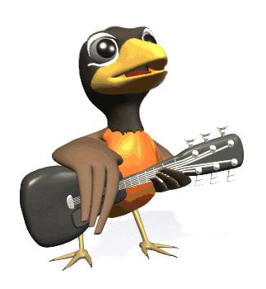
1. Để trở thành người thắng cuộc các thành viên tham gia trò chơi cần tuân thủ:
+ Cần tập trung
+ Chú ý lắng nghe
+ Truyền đạt đúng thông tin ban đầu
2. Em rút ra bài học từ trò chơi này là:
+ Trò chơi mang lại niềm vui
+ Nhắc nhở chúng ta cần phải thận trọng, trung thực khi truyền đạt thông tin.

Slide 5

TIẾT 10-11:
BÀI: 4
TÔN TRỌNG SỰ THẬT

Slide 6
1. Tôn trọng sự thật và biểu hiện của tôn trọng sự thật:

Slide 7
Đọc thông tin
DÙ SAO TRÁI DẤT VẪN QUAY!
Ga-li-lê (Galile, 1564 – 1642) là nhà toán học, vật lý học, thiên văn học và triết học người I-ta-li-a – người mở đầu cho cuộc cách mạng khoa học hiện đại. Thời ấy, mọi người quan niệm Trái đất đứng yên và là trung tâm của vũ trụ; Mặt trời, Mặt trăng và các vì sao quay xung quanh Trái đất. Trái lại, nhà bác học Cô-péc-ních (Copernicus) đã phát hiện và khẳng định rằng: Mặt trời mới là trung tâm của vũ trụ, Trái đất và các hành tinh đều quay quanh Mặt trời, Ga-li-lê đã chứng minh và bảo vệ cho quan điểm của Cô-péc-ních. Tuy nhiên, do phát ngôn trái với những quan điểm phổ biến thời bấy giờ, Ga-li-lê đã bị buộc phải quỳ trước Tòa án La Mã, thề từ bỏ quan điểm của mình và tuyên bố Trái đất không quay. Nhưng sau đó, ông vẫn tuyên bố: “Dù sao Trái đất vẫn quay!”

Slide 8
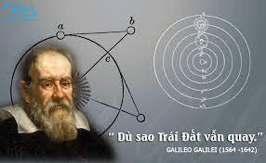
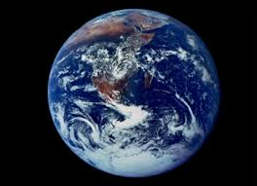
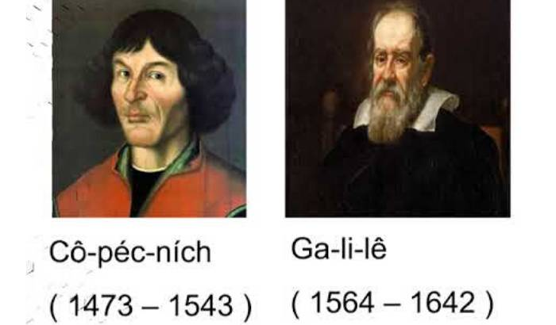

Slide 9
THẢO LUẬN CẶP ĐÔI
Cách làm:
Hai bạn ngồi cùng bàn thảo luận câu hỏi với nhau và đưa ra ý kiến thống nhất cho câu trả lời
Thời gian: 1 phút

Slide 10

1.Galilê đã có cùng quan điểm với nhà bác học Cô-péc-ních như thế nào về Trái Đất , về Mặt Trăng, Mặt Trời và các vì sao ? Galilê đã bảo vệ quan điểm đó như thế nào ?
2.Theo em quan điểm đó có đúng không ? Vì sao ?
3.Qua câu chuyện trên, em hiểu
gì về sự thật ,và thế nào tôn trọng
sự thật ?

Slide 11


1 phút

Slide 12
- Tôn trọng sự thật là gì?
+ Sự thật là những gì có thật trong cuộc sống hiện thực và phản ánh đúng hiện thực cuộc sống
+ Tôn trọng sự thật là suy nghĩ, nói và làm theo đúng sự thật

Slide 13

Nhóm 1: Liệt kê các biểu hiện tôn trọng sự thật trong các bức tranh trong SGK ? Vì sao những biểu hiện đó là biết tôn trọng sự thật ?
Nhóm 2 : Kể thêm các biểu hiện khác của tôn trọng sự thật trong lớp, trường, gia đình, trong xã hội mà em biết ?
Nhóm 3 : Kể những biểu hiện chưa tôn trọng sự thật ?
Thảo luận nhóm

Slide 14
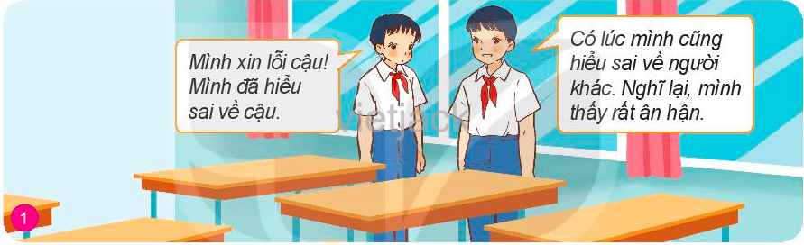
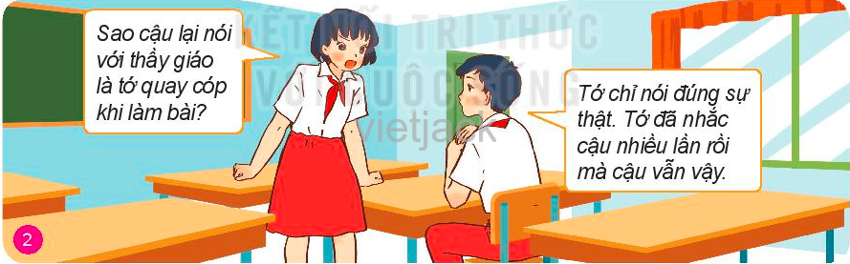
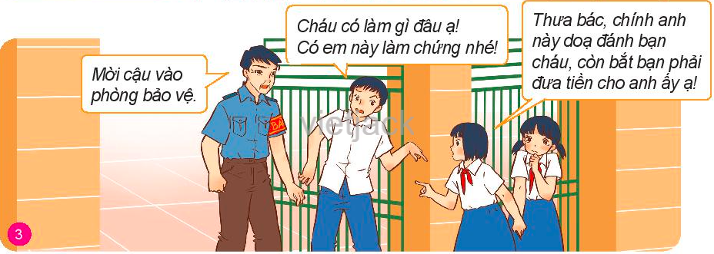

QUAN SÁT TRANH
Cả 2 bạn học sinh đã tự giác nhận lỗi lầm của mình
Bạn nam đã không bao che cho hành vi gian lận mà dám nói lên sự thật
Em hãy tìm biểu hiện của tôn trọng sự thật trong các bức hình dưới đây?
2 bạn nữ đã dũng cảm dám đứng lên nói sự thật cho bác bảo vệ biết.

Slide 15
Nhóm 2:
- Người dân cung cấp thông tin, bằng chứng chính xác cho cơ quan nhà nước, cơ quan điều tra,…
Nói đúng sự thật các việc trong lớp cho thầy cô ( Bạn A coi cóp bài, Bạn B không trực nhật, bạn A hay bắt nạt bạn B..), viết đúng nội dung thầy cô yêu cầu khi viết bản tường trình sự việc, nói đúng sự thật khi được yêu cầu làm chứng 1 vấn đề nào đó…
Nhận xét , đánh giá đúng sự thật dù có thể không có lợi cho mình ..

Slide 16
Nhóm 3 :
-Trong học tập: Dối thầy cô, gian lận trong thi cử, nói dối bố mẹ, bạn bè, bao che, dung túng cho bạn cái xấu
- Tình trạng thực phẩm bẩn gây ung thư
- Báo cáo sai làm thất thoát tiền bạc của nhà nước
- Kinh doanh hàng giả, kém chất lượng.

Slide 17

- Biểu hiện :
+ Sống ngay thẳng, thật thà, trung thực
+ Dám nhận lỗi khi làm sai
+Dũng cảm nói lên sự thật
+ Không che giấu, bao che cho các hành động sai trái…
+ Chấp nhận mọi hậu quả khi sự thật được sáng tỏ
+ Đấu tranh để bảo vệ sự thật
+ Có ý thức bảo vệ, giữ gìn sự thật
+ Lên án bài trừ những sự việc sai trái

Slide 18
2. Ý nghĩa của tôn trọng sự thật:
Bảo vệ những điều đúng đắn, giúp cuộc sống trở nên tốt đẹp hơn
Giúp tâm hồn thanh thản, bình an

Slide 19
Biểu hiện tôn trọng sự thật trong cuộc sống hàng ngày : + Sống ngay thẳng, thật thà, trung thực + Dám nhận lỗi khi làm sai +Dũng cảm nói lên sự thật + Không che giấu, bao che cho các hành động sai trái… + Chấp nhận mọi hậu quả khi sự thật được sáng tỏ +Đấu tranh để bảo vệ sự thật + Lên án bài trừ những sự việc sai trái | Biểu hiện chưa tôn trọng sự thật -> dối trá -Hành vi giả dối, gian manh, thủ đoạn, nói sai, làm sai sự thật - Bao che , dung túng cho việc làm sai trái

Slide 20
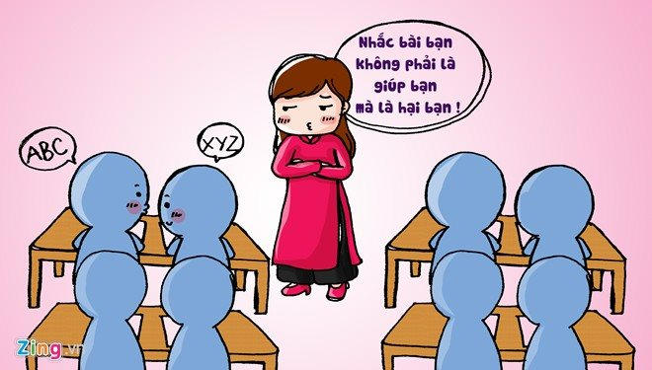
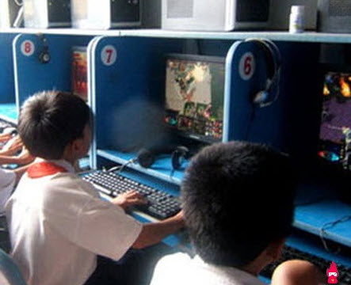
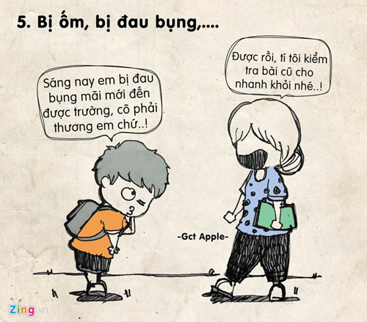
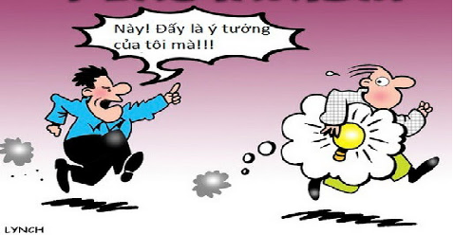
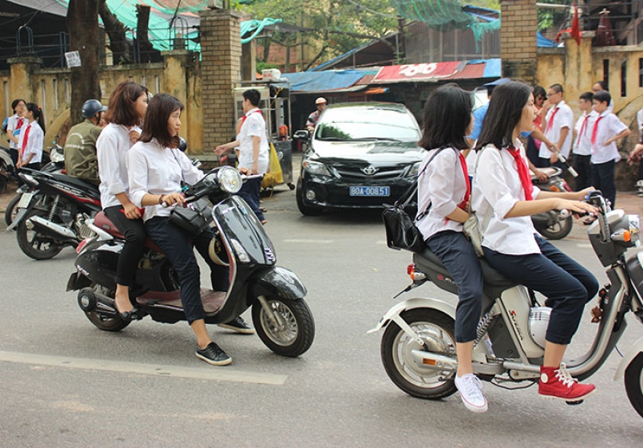

Hàng FAKE

Slide 21
II. LUYỆN TẬP
Bài tập 1
Em thấy bạn trang điểm phấn son trước khi đi học, em sẽ xử lí thế nào ? Vì sao ?
a.Khuyên bạn không nên trang điểm vì không phù hợp với lứa tuổi
b.Không quan tâm vì đó là sở thích của mỗi người
c.Khen bạn đẹp để bạn vui và yêu quý mình hơn
d.Nói với cô giáo việc này
Em có cách giải quyết nào khác

Slide 22
Thảo luận nhóm
(2 bàn quay vào nhau)
Cách thức: Thảo luận nhóm 4 HS (2 bàn trên dưới quay vào nhau), HS trao đổi, thảo luận để thống nhất ý kiến trả lời ghi ra phiếu học tập
Thời gian: 2 phút ( đồng hồ đếm ngược)

Slide 23
2 phút

Slide 24

Gợi ý đáp án
Chọn đáp án a vì
+ Vi phạm nội quy nhà trường
+ Mất thời gian, mất tập trung và làm ảnh hưởng đến việc học
+ Ảnh hưởng đến làn da vì lạm dụng mỹ phẩm quá sớm
Cách giải quyết khác : Báo cho bố mẹ bạn, nói với bạn rằng trang điểm như vậy không đẹp

Slide 25
II. LUYỆN TẬP
Bài tập 2: Sắm vai xử lý tình huống 1 trang 20 trong bài tập 1 (SGK)
Hoa là 1 lớp trưởng thẳng thắn. Khi thấy bạn nào trong lớp mắc khuyết điểm, Hoa đều ghi vào sổ tay và báo với cô giáo chủ nhiệm. Một số bạn trong lớp tỏ ra không đồng tình với Hoa và đề nghị thay lớp trưởng
? Em hãy nhận xét về việc làm của bạn Hoa và các bạn trong lớp ?

Slide 26
SẮM VAI XỬ LÝ TÌNH HUỐNG
Cách thức:
* Bước 1: HS thảo luận và phân vai diễn tình huống được giao
* Bước 2: Trước khi diễn xuất, HS giới thiệu tên tình huống và phân vai diễn
*Bước 3: HS lên diễn xuất
Chú ý:
Nội dung sát yêu cầu
Cách diễn xuất của các nhân vật thể hiện qua: ngôn ngữ, cử chỉ, hành động phù hợp với hoàn cảnh, tính cách của nhân vật

Slide 27
Gợi ý đáp án
Bài tập 2: Tình huống 1 trang 20 trong bài tập 1 (SGK)
*Nhận xét về việc làm của Hoa trong lớp là: bạn là một người dũng cảm, luôn tôn trọng sự thật. Tuy nhiện bạn chưa có phương pháp hiệu quả khi phản ánh sự thật với cô giáo
-Các bạn không nên đòi thay lớp trưởng mà trước hết cần khắc phục nhược điểm của bản thân và góp ý chân thành với Hoa khi phản ánh lỗi của các bạn cho cô giáo cần mềm mỏng, thuyết phục giúp các bạn nhận ra lỗi

Slide 28
Bài tập 3:
TẬP LÀM PHÓNG VIÊN NHÍ
Luật chơi:
- Một bạn học sinh đóng vai phóng viên xuống dưới lớp để phỏng vấn một số bạn với những câu hỏi liên quan đến bài học. Các bạn được phỏng vấn tự giới thiệu về mình ngắn gọn trước khi trả lời phỏng vấn.
Tình huống giả định
1.Hãy chia sẻ với các bạn về việc làm thể hiện tôn trọng sự thật hoặc chưa tôn trọng sự thật của bản thân
2.Cảm xúc, suy nghĩ của mình sau mỗi việc làm đó ?

Slide 29
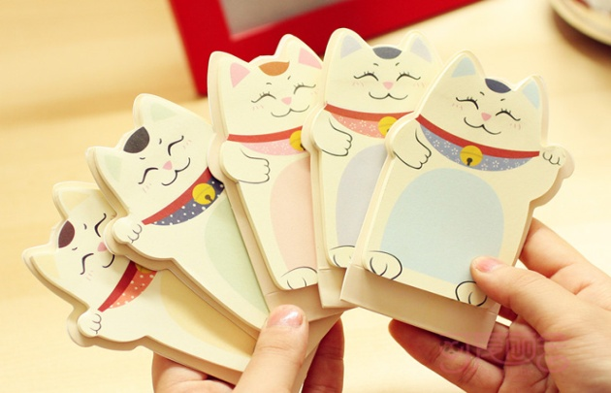
VẬN DỤNG
GV giao bài tập :
Viết cảm nhận của em về câu ca dao dưới đây:
“ Những người tính nết thật thà
Đi đâu cũng được người ta tin dùng”

